Slide 1
VÄLKOMMEN TILL
FOTBOLLSLEKEN 2025!

Slide 2
AGENDA
Gustavsbergs IF Fotbollsklubb
Fotbollsleken
Föräldraengagemang
Att vara ledare
Kommande träningar
Vad kostar det?
Hemsidan, kallelser och kommunikation
Frågor?

Slide 3
GUSTAVSBERGS IF FOTBOLLSKLUBB
Grundades 1906
Sedan 2006 finns 4 alliansföreningar inom GIF.
Inom GIF Fotbollsklubb finns
  23 barn-/ungdomslag i olika årskullar
  A-lag Dam och Herr (och nystartat lag i Volleyboll)
  Ca 1000 medlemmar
  Eget Kansli
  Styrelse som består av 7 ledamöter, & 1 suppleanter
  Kontinuerliga ledarmöten & utbildningar
  Den Röda Tråden, aktivt arbete för konstgräs på Farstaborg mm

Slide 4
EN FÖRENING FÖR ALLA
Bredd, Engagemang och Närhet (våra 3 BEN)
• Bredd (- utveckling)
Med bredd menar vi att få med så många som möjligt så länge som möjligt. Du ska känna att du har kul, att du får utvecklas som individ och som fotbollsspelare utifrån din egen nivå. Oavsett vilken livssituation du har.
• Engagemang (- glädje)
Med engagemang menar vi att alla engagerar sig i verksamheten, utövare liksom vårdnadshavare, för att vi ska kunna ha roligt tillsammans. Du ska känna glädje genom att delta i vår gemenskap.
• Närhet (- kamratskap)
Med närhet menar vi att träningarna är i ditt närområde så att det blir en trygghet och en sammanhållning. Fotbollen ska finnas nära hemmet, skolan och kompisarna. I denna kamratskap möter du andra genom respekt och accepterar andras olikheter liksom andra möter dig.

Slide 5
ENGAGEMANG AV VÅRDNADSHAVARE
Du som vårdnadshavare lägger grunden för att bygga en stark laggemenskap genom att engagera dig!
Roller som behövs i laget på kort och lång sikt:
  Huvudtränare
  Administratörer
  Ledare/tränare – hjälptränare
  Kassör

Slide 6
ATT VARA LEDARE
Det är kul!
Fotbollskunnande inte viktigast
Via ditt medlemskap (300 kr/år) får du:
  Färdiga träningsupplägg/bank med övningar
  Ledarträffar
  Utbildning efter några år
  Ledarkläder (delvis subventionerade efter ett år)
  Socialt nätverk bland ledare, föräldrar och spelare
  Ta del av erbjudanden genom våra samarbetspartners

Slide 7
INSPIRATION FRÅN P18
Två huvudtränare som har ett övergripande ansvar över träningsplanering, tar lead på träningar och lagindelning.
Utöver det har vi hjälptränare som hjälper till på träningar.
  Större ansvar - Hålla i uppvärmningar, ansvarar för en station, hålla en samling.
  Mindre ansvar - Är en hjälpande hand, knyta skor, visa övningar, peppa och sprida glädje. Därav finns det inga krav på att man måste kunna fotboll.

Slide 8
INSPIRATION FRÅN P18
En lagledare som hanterar all vår administration dvs skicka kallelser och utskick.
En förälder som hanterar lagets lagkassa. Pengarna från lagkassan ska täcka kostnader för till framtida cuper, läger, andra aktiviteter samt material som bara laget använder.
Vi delar ansvar med material och ser till att alla utrustning finns på träningen.
Övriga föräldrar som inte är med som ledare hjälper också till att bidra genom att ställa upp i lagets fikaschema.

Slide 9
INSPIRATION FRÅN P18
Hälsa på varje barn och ta närvaro.
Stort fokus på rörelseglädje, engagemang och att ha kul.
Träningen börjar alltid med en form av uppvärmning med fokus på koordination och teambuilding.
Stationsträning med inriktning på olika fotbolls moment (Driva, Passa, Mottagning, Skjuta), lek och lite match moment.
Avslutar alltid med någon form av lek
Ledare reflekterar efter träning

Slide 10
TRYGGHET
Sedan 1a januari 2020 så ska föreningar begära begränsat utdrag ur belastningsregistret för de som anställs eller har uppdrag i föreningen och har kontakt med barn.
Vilka är barn?
  Personer under 18 år
Hur och när?
  Vi ser gärna att du redan idag eller i morgon går in och begär ett begränsat utdrag från polisen, så att du kan uppvisa detta innan första träningen.
https://polisen.se/tjanster-tillstand/belastningsregistret/barn-annan-verksamhet/
Gustavsbergs IF Fotbollsklubb, Box 32, 134 21 Gustavsberg
Eller info@gustavsbergsfotboll.se

Slide 11
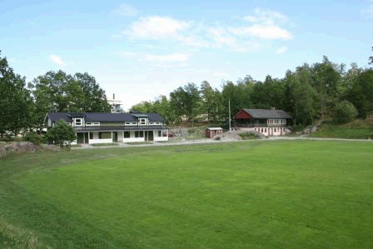
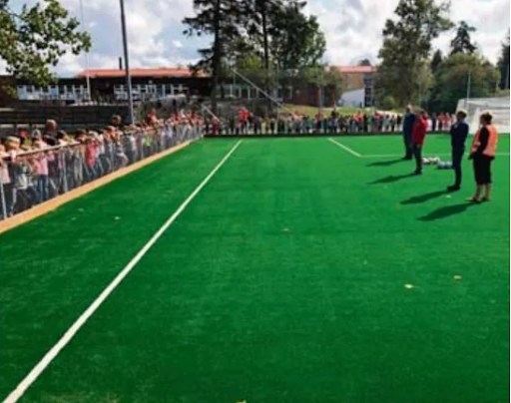
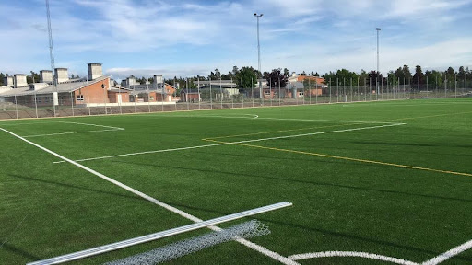
ANLÄGGNINGAR
Farstaborg 1 (Naturgräs) 11-spelsplan
Farstaborg 2 (Konstgräs ”Buren”) 5-spelsplan
Ösby BP 11-spelsplan
Munkmora BP liten 7-spelsplan

Slide 12
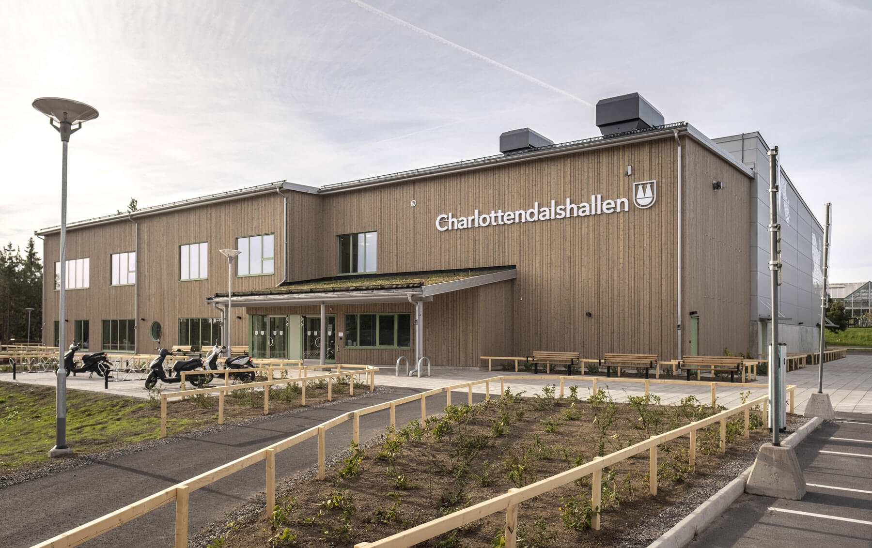
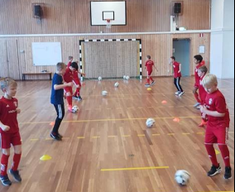
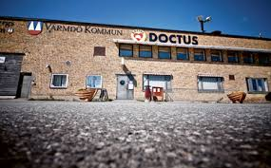
ANLÄGGNINGAR
Charlottendalshallen
G2-hallen
Hemmestaskolans gymnastiksal
Munkmoraskolans gymnastiksal

Slide 13
TRÄNINGAR
Träningar startar vecka 17.
Träningstider
  Flickor hålls på söndagar kl: 09.30 på Munkmora BP. Vi startar 27/4.
  P19 hålls på lördagar kl: 09.30 på Munkmora BP. Vi startar 26/4.
  P20 hålls på lördagar kl: 10.45 på Munkmora BP. Vi startar 26/4.
Vi tränar fram till sommaren och återupptar träningen efter lovet.
Varje träningspass pågår i ca 1h.
Lämplig utrustning:
  Kläder efter väder. Träningströja, shorts, fotbollsstrumpor, benskydd och vattenflaska.
Kom i tid – gärna 10 minuter före.

Slide 14
STARTKIT
Utdelning av startkit sker på Farstaborg någon vecka efter träningsstart till den som kan visa att den betalat spelar- och medlemsavgiften.
Behov av vårdnadshavare som gör följande:
  Packar och delar ut gympapåse.
  Prickar av deltagarlista och betalning.

Slide 15
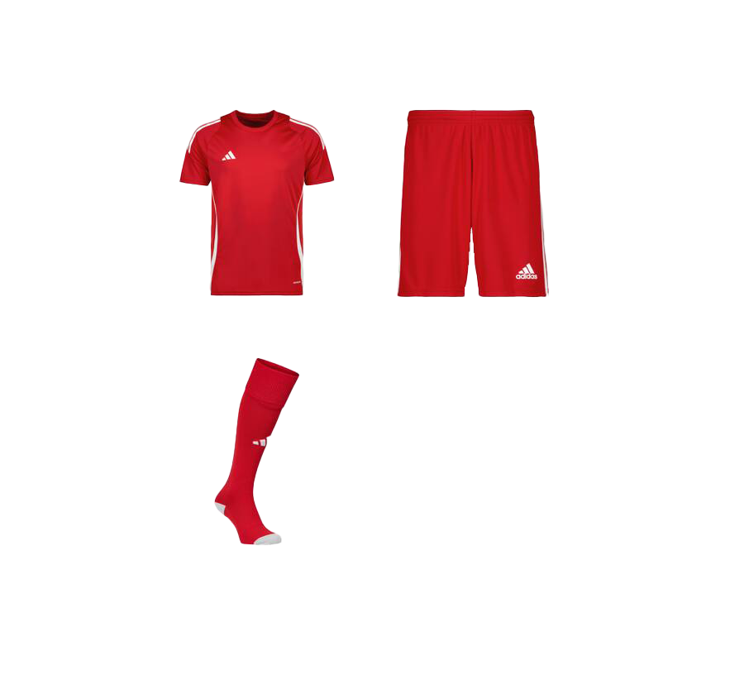
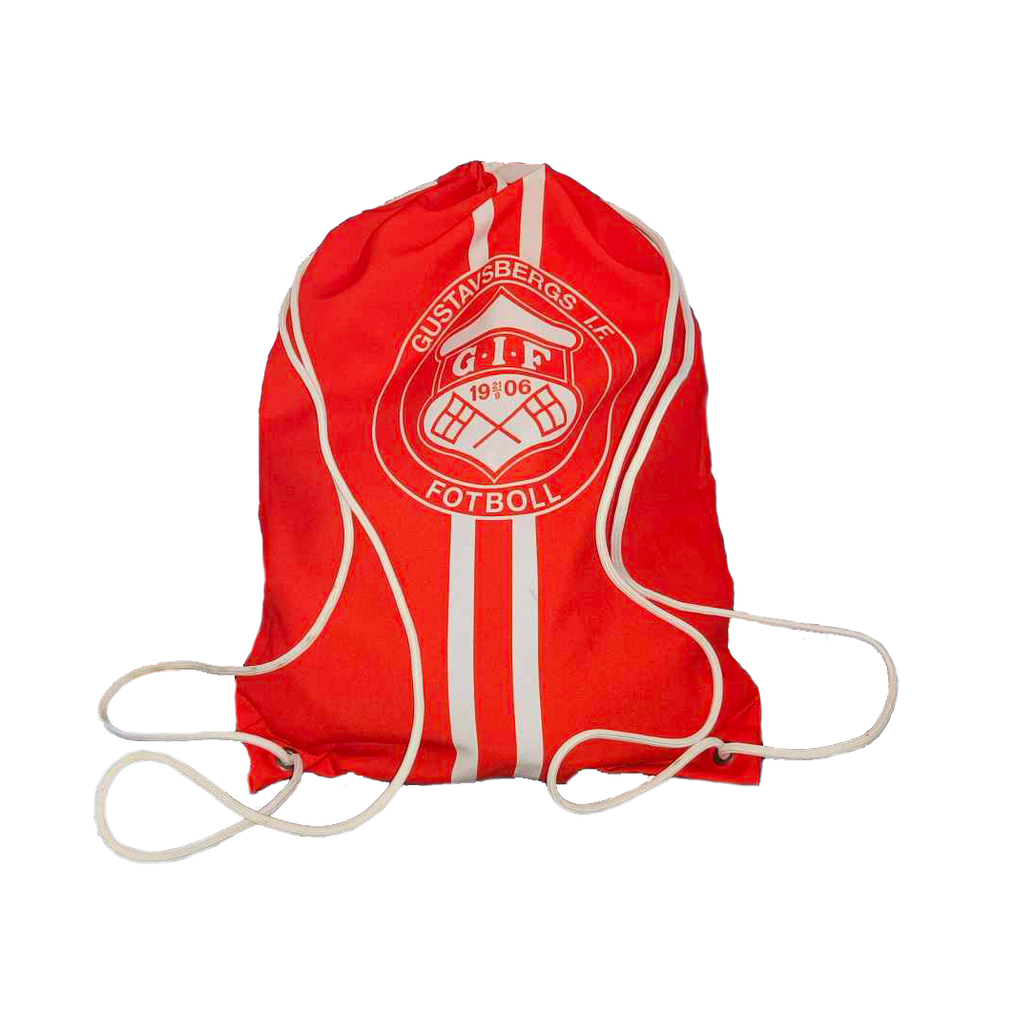
KOSTNAD FÖRSTA ÅRET
Första året i Fotbollsleken ingår följande i ett startpaket för 1 050 kr:
  Gympapåse
  Tränings t-shirt
  Shorts
  Strumpor
  Medlemskap i GIF Fotbollsklubb
  Spelaravgift i GIF Fotbollsklubb
BETALAS I FÖRSKOTT/PÅ PLATS VIA SWISH. STARTPAKET DELAS UT I SAMBAND MED TRÄNING. VID UPPVISANDE AV KVITTO.

Slide 16
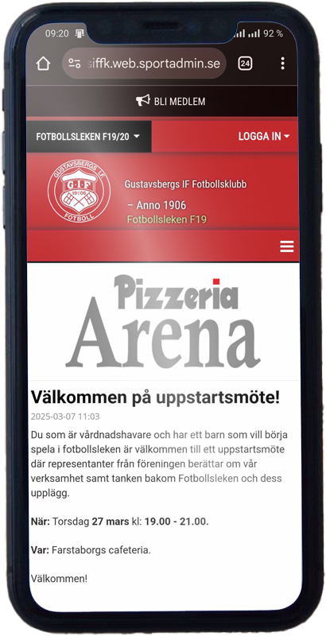
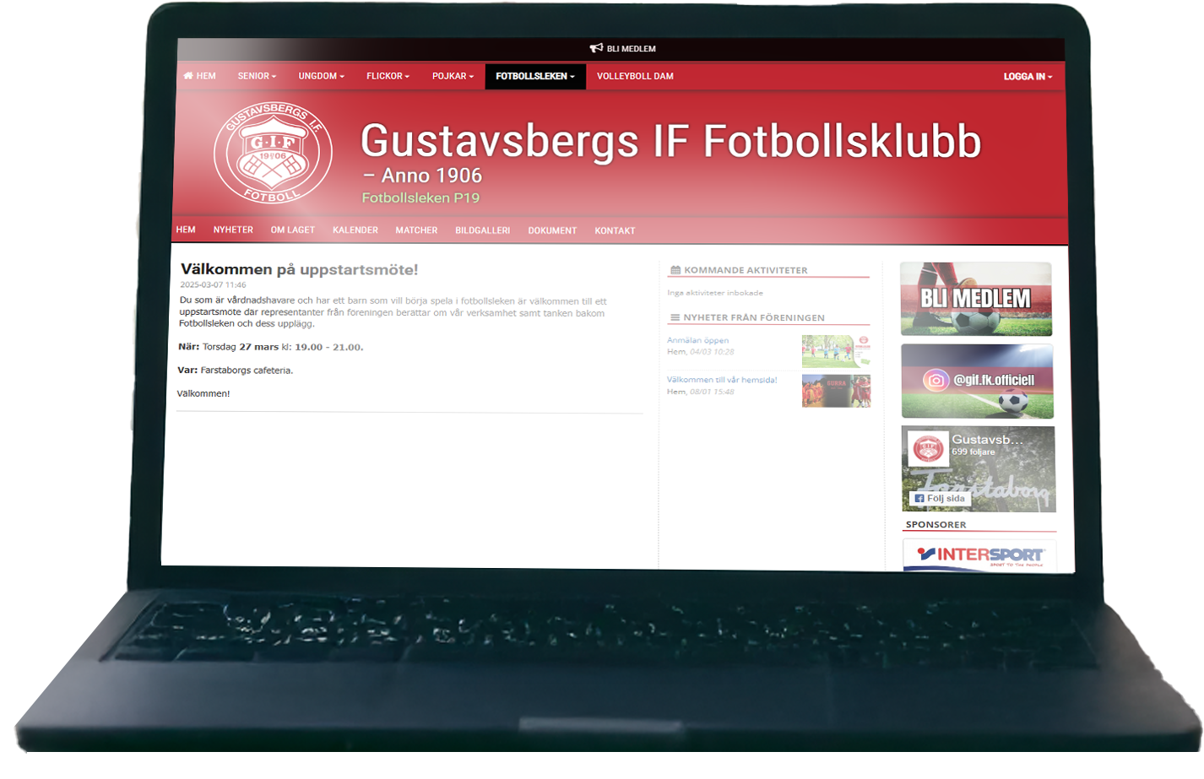
KOMMUNIKATION
SportAdmin den främsta kommunikationskanalen bland lagen.

Slide 17
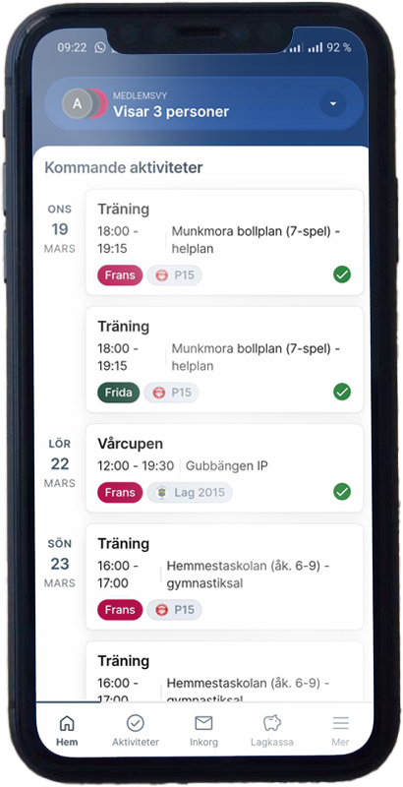
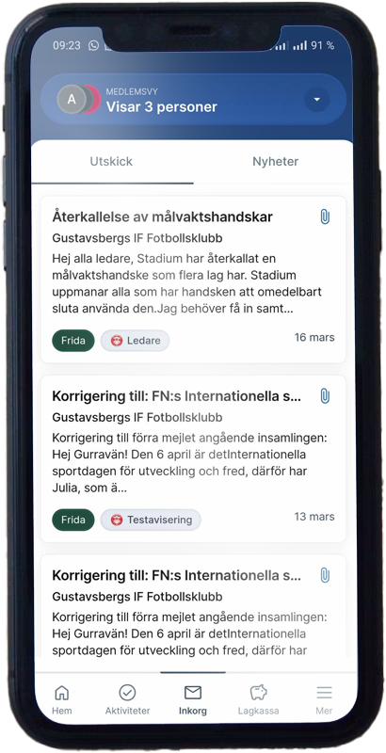

KOMMUNIKATION
Utse en administratör som håller i uppdateringar, utskick etc.
Kolla hemsidan/appen SportAdmin med jämna mellanrum för kalender och aktuell information.
Saknas inloggningsuppgifter kan nya fås via Kansliet
  Inloggningsuppgifterna används även för inloggning via appen.
Hämta appen:
För Android
För iPhone

Slide 18

KOMMUNIKATION INSPO
Vanligen har lagen två WhatsApp grupper (en för vårdnadshavare & en för ledare). Detta är för snabb kommunikation och återkoppling.
Kallelser skickas varje vecka via SportAdmin. Det går att schemalägga och bestämma tid för utskick och påminnelse.
Viktigt att man meddelar närvaro så att vi ledarna kan planera för träningen.

Slide 19
KOMMUNIKATION
Flickor 2019/2020
Hemsida: Gustavsbergs IF Fotbollsklubb - Fotbollsleken F19/20
Pojkar 2019
Hemsida: Gustavsbergs IF Fotbollsklubb - Fotbollsleken P19
Pojkar 2020
Hemsida: Gustavsbergs IF Fotbollsklubb - Fotbollsleken P20

Slide 20
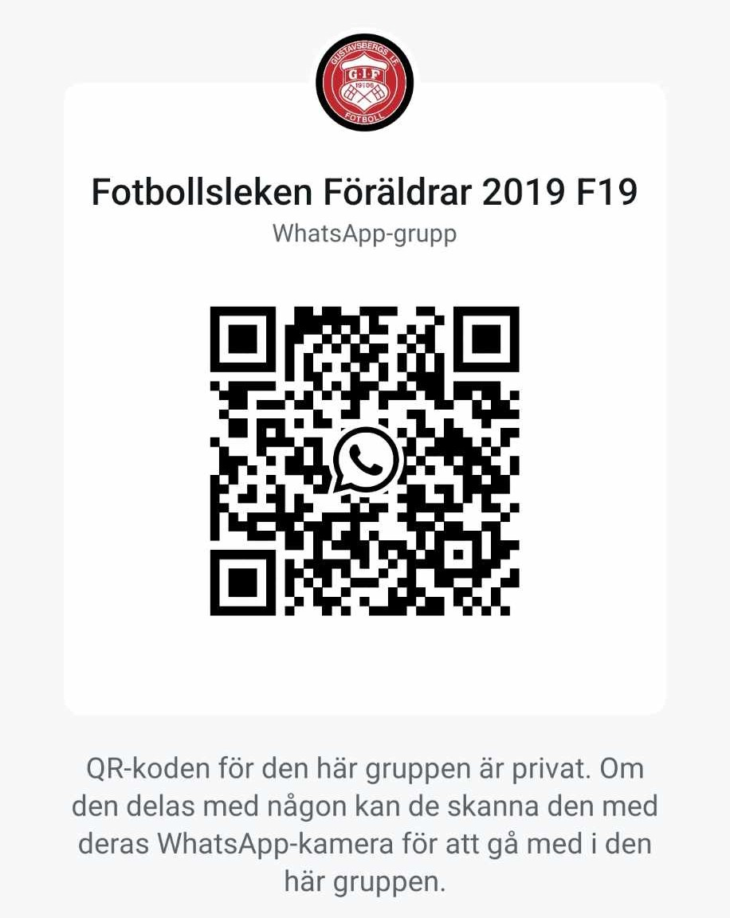
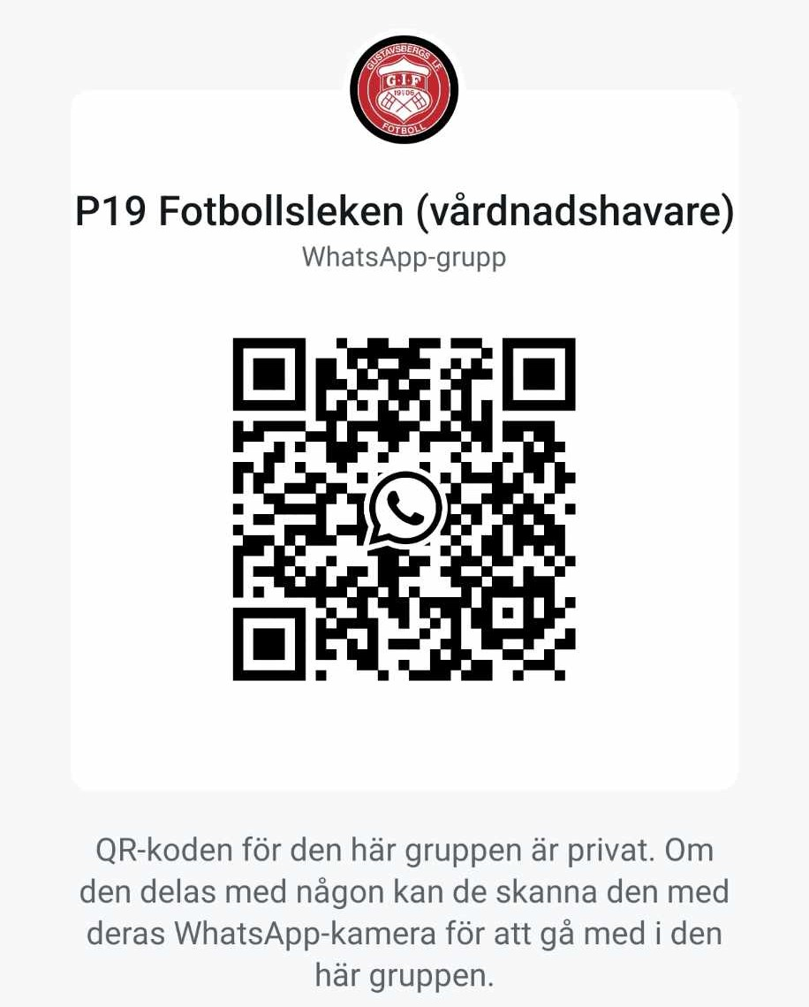
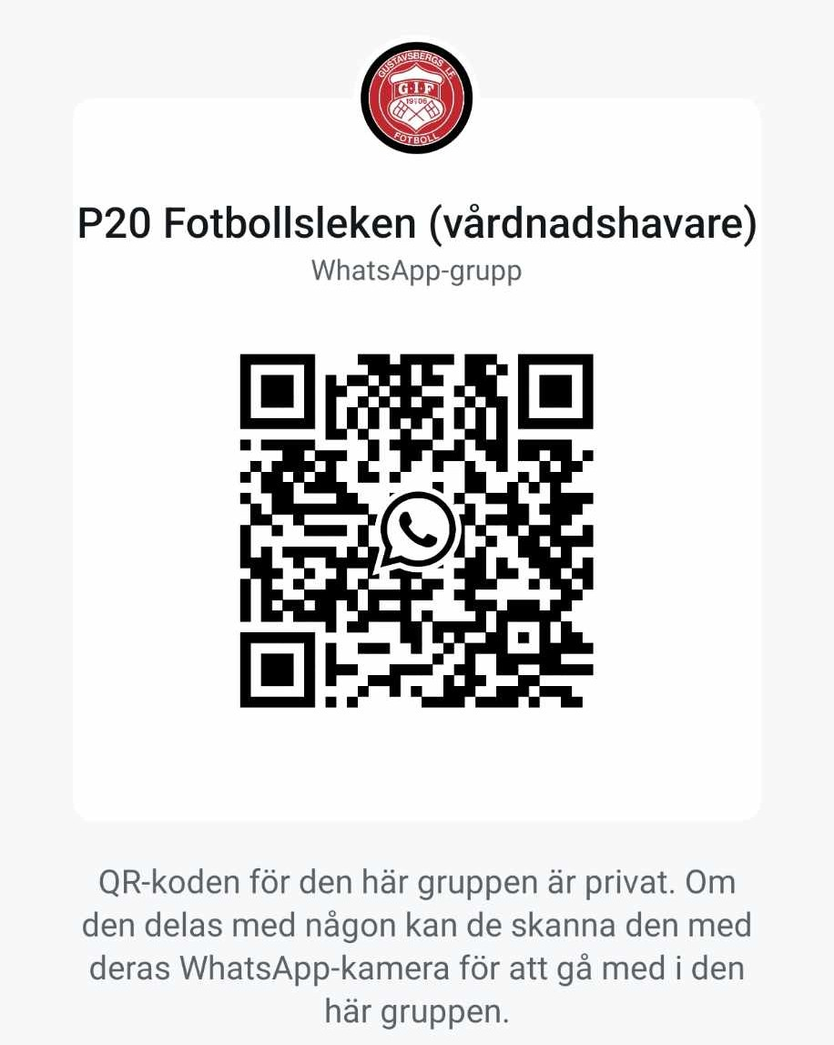
KOMMUNIKATION
WhatsAppgrupperna för vårdnadshavare
Flickor födda -20 och -19
Pojkar födda -19
Pojkar födda -20

Slide 21
SUMMERING
Fotbollsleken för flickorna (F19/20) börjar söndag 27/4 kl: 09.30.
Fotbollsleken för pojkar (P19) börjar lördag 26/4 kl: 09.30.
Fotbollsleken för pojkar (P20) börjar lördag 26/4 kl: 10.45.
All form av engagemang från vårdnadshavare välkomnas men vi behöver ledare.
Gå med i SportAdmin och WhatsAppgruppen för att ta del av information.

Slide 22
FRÅGOR?
Gustavsbergs IF Fotboll
kansliet@giffk.com
INSTAGRAM: @gif.fk.officiell
FACEBOOK: @Gustavsbergs IF Fotboll
https://gustavsbergsiffk.web.sportadmin.se/start/?ID=539811

Slide 23
SNABBT INTROMÖTE FÖR LEDARE
Gå med i WhatsApp grupp
Svara på frågor
Beställa utdrag från belastningsregistret
Eventuellt prata lite planering och roller
Bestämma ledarmöte (Teams eller IRL)

Slide 24
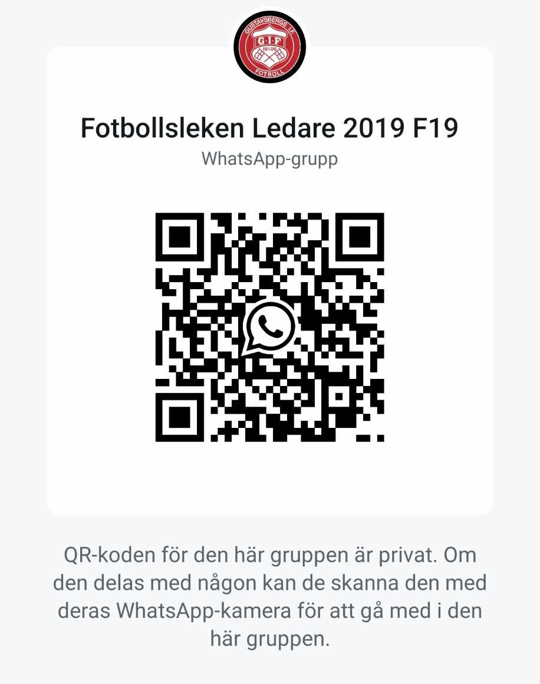
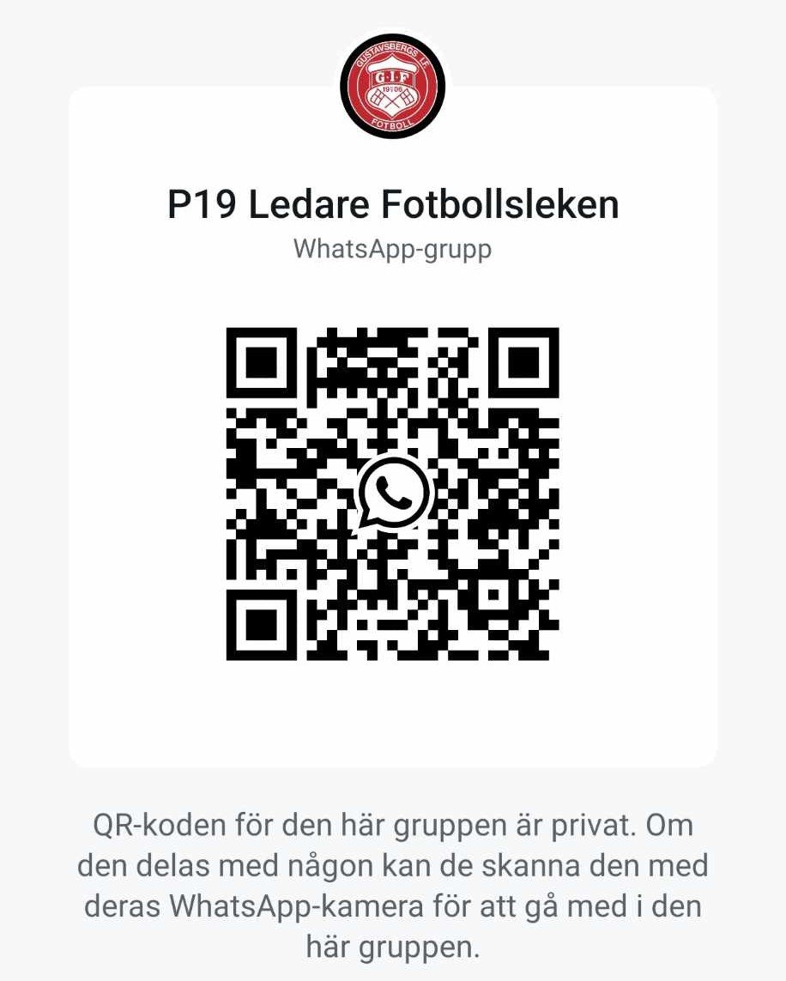
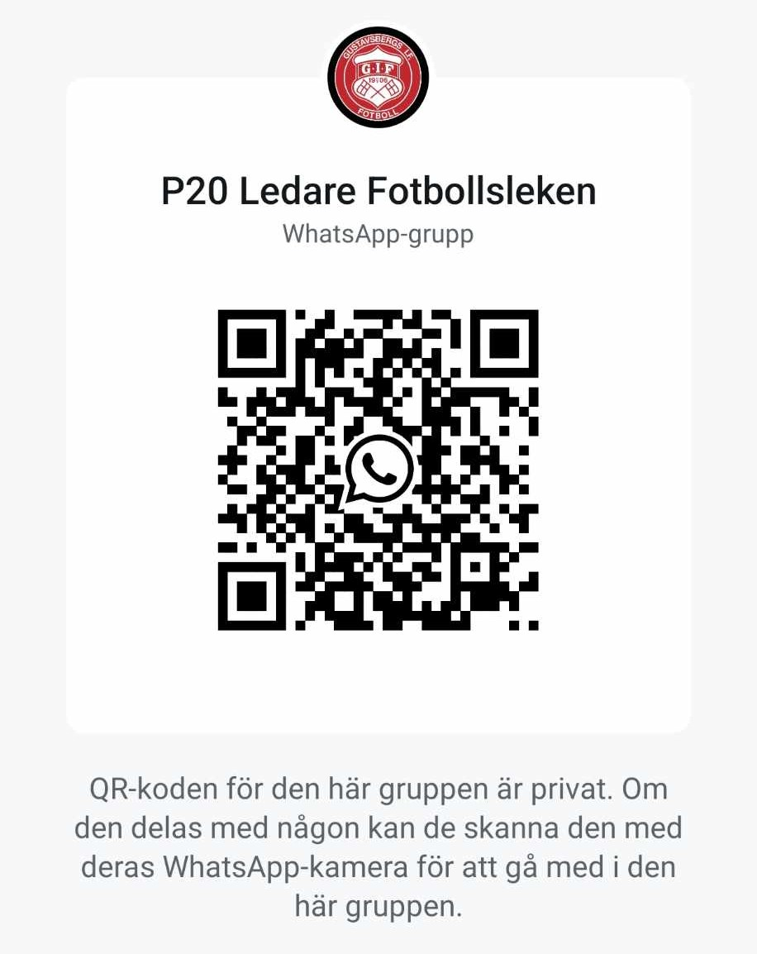
KOMMUNIKATION (LEDARE)
BARA FÖR DIG SOM VILL VARA LEDARE!

Slide 25
FRÅGOR?
Gustavsbergs IF Fotboll
kansliet@giffk.com
INSTAGRAM: @gif.fk.officiell
FACEBOOK: @Gustavsbergs IF Fotboll
https://gustavsbergsiffk.web.sportadmin.se/start/?ID=539811

